Slide 1




Thứ … ngày …tháng …năm 2022
Hoạt động trải nghiệm

Slide 2




Thứ … ngày …tháng …năm 2022
Hoạt động trải nghiệm
TUẦN 3: NGÔI SAO CỦA TÔI, NGÔI SAO CỦA BẠN
SẢN PHẨM THEO SỞ THÍCH

Slide 3


Tiết 1
Sinh hoạt dưới cờ

Slide 4



Giao lưu “Tài năng học trò”
Xem tiết mục văn nghệ “Vui đến trường”
Cổ vũ cho tiết mục văn nghệ của các bạn khác.

Slide 5
Tiết 2
Hoạt động giáo dục
theo chủ đề

Slide 6





Thứ … ngày …tháng …năm 2022
Hoạt động giáo dục theo chủ đề
NGÔI SAO CỦA TÔI, NGÔI SAO CỦA BẠN

Slide 7

Khởi động

Slide 8



1. Kết nhóm theo sở thích
- Chọn một sở thích của em để ghi hoặc vẽ vào khoảng giữa một ngôi sao
- Tìm những bạn cùng sở thích với em để kết nhóm và đặt tên cho nhóm.

Slide 9
Khám phá
Chủ đề

Slide 10

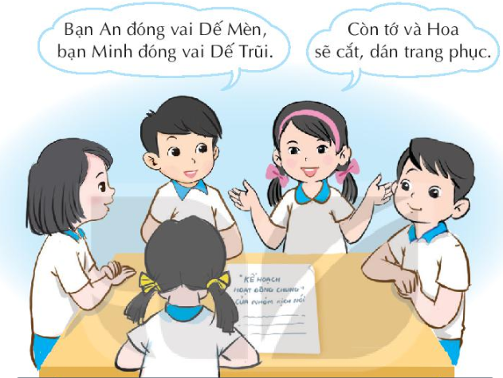

2. Lập kế hoạch hoạt động của nhóm
“Cùng chung sở thích”
- Thảo luận về sản phẩm hoặc những việc mình làm được liên quan đến sở thích chung.
- Lập kế hoạch cùng nhau làm một việc chung.
Thảo luận nhóm

Slide 11
Mở rộng và
tổng kết chủ đề

Slide 12


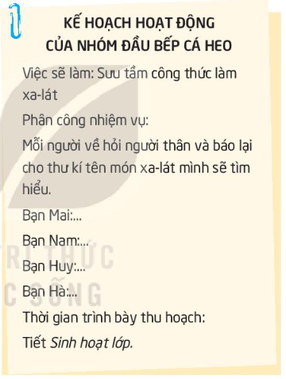

2. Lập kế hoạch hoạt động của nhóm
“Cùng chung sở thích”
Chia sẻ kế hoạch

Slide 13
Cam kết và
hành động

Slide 14


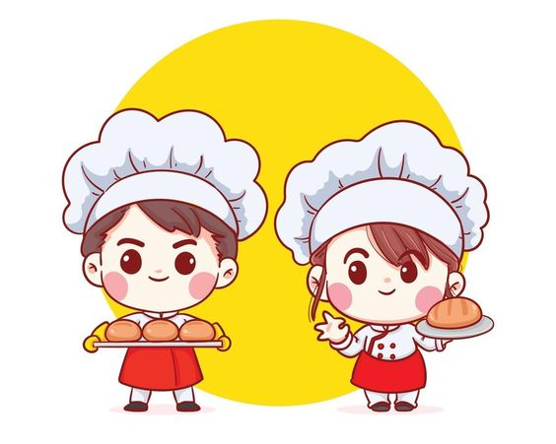

- Chuẩn bị các sản phẩm liên quan đến
sở thích của em
Chuẩn bị dụng cụ, vật liệu để thực hiện
kế hoạch đã lập

Slide 15
Tiết 3
SINH HOẠT LỚP

Slide 16

Thứ … ngày …tháng …năm 2022
SINH HOẠT LỚP
SẢN PHẨM THEO SỞ THÍCH

Slide 17

Hoạt động
tổng kết tuần

Slide 18
Chia sẻ
thu hoạch
sau trải nghiệm

Slide 19


Chia sẻ với bạn về sản phẩm hoặc thành tích
liên quan đến sở thích của em:
Đây là sản phẩm hoặc thành tích gì? Em đã làm
và đạt được nó khi nào?
Để có được sản phẩm hoặc thành tích này,
em có cần ai hỗ trợ gì không?

Slide 20
Hoạt động
nhóm

Slide 21
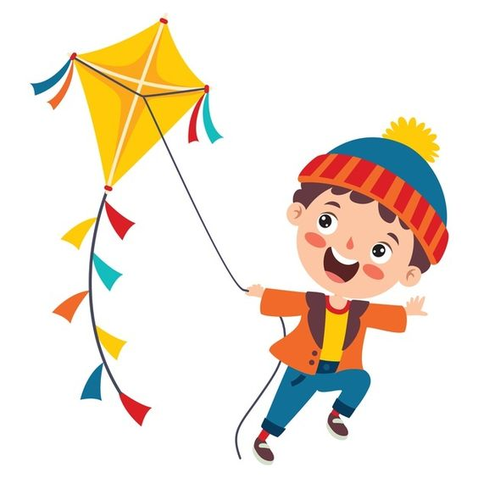
Thảo luận nhóm:
Thực hiện kế hoạch của nhóm “Cùng chung sở thích”
- Giới thiệu sản phẩm của cá nhân theo sở thích chung của nhóm.
- Mỗi thành viên trong nhóm thực hiện nhiệm vụ đã được phân công

Slide 22


Thảo luận nhóm:
Thực hiện kế hoạch của nhóm “Cùng chung sở thích”
- Nghĩ và hô vang
thông điệp của nhóm

Slide 23
Trình bày sản phẩm:
Thực hiện kế hoạch của nhóm “Cùng chung sở thích”

Slide 24
Cam kết và
hành động

Slide 25


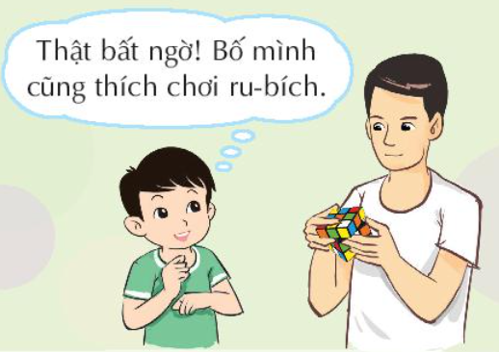
- Tìm hiểu sở thích của người thân
Chuẩn bị một cuốn sách yêu thích để
giới thiệu với cả lớp

Slide 26

Hẹn gặp lại
các em !

